Slide 1

ВЕБ-ПРИЛОЖЕНИЕ ДЛЯ ТУРАГЕНСТВА
WorldTours

Slide 2
Стек-технологий

Slide 3
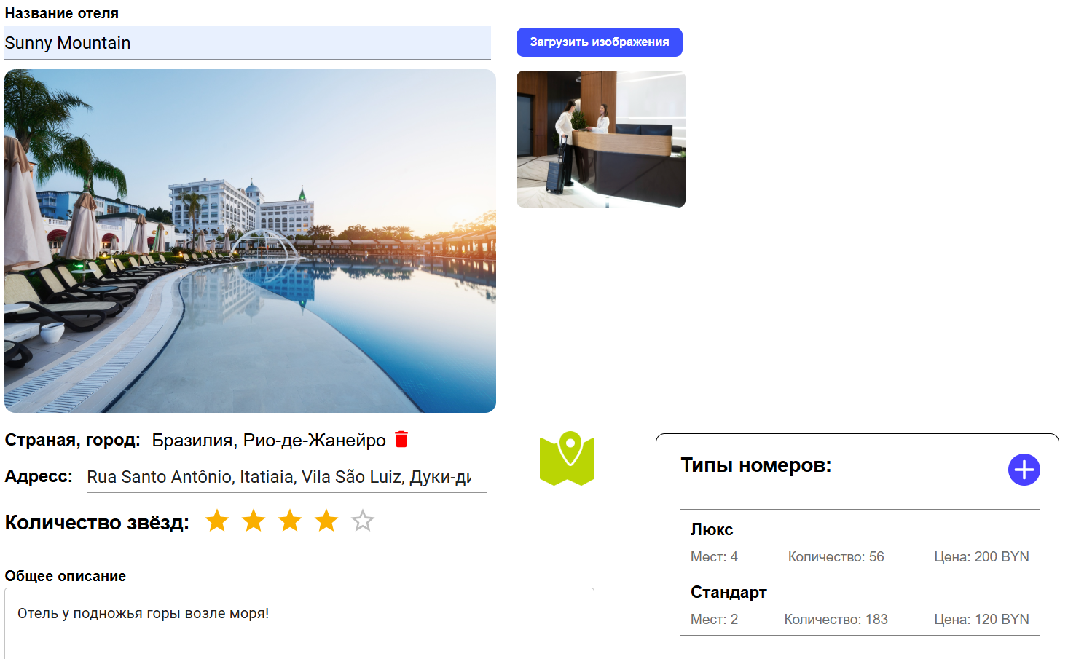
Форма добавления отеля

Slide 4
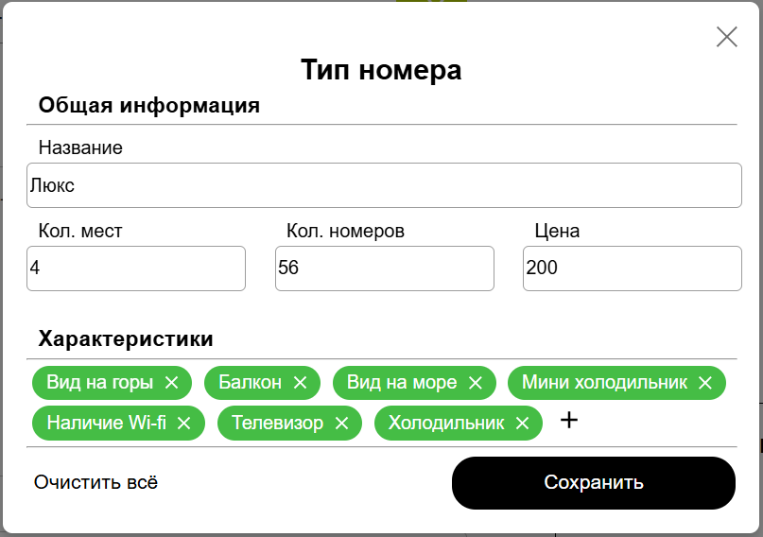
ОКНО ДОБАВЛЕНИЯ ТИПА НОМЕРА

Slide 5
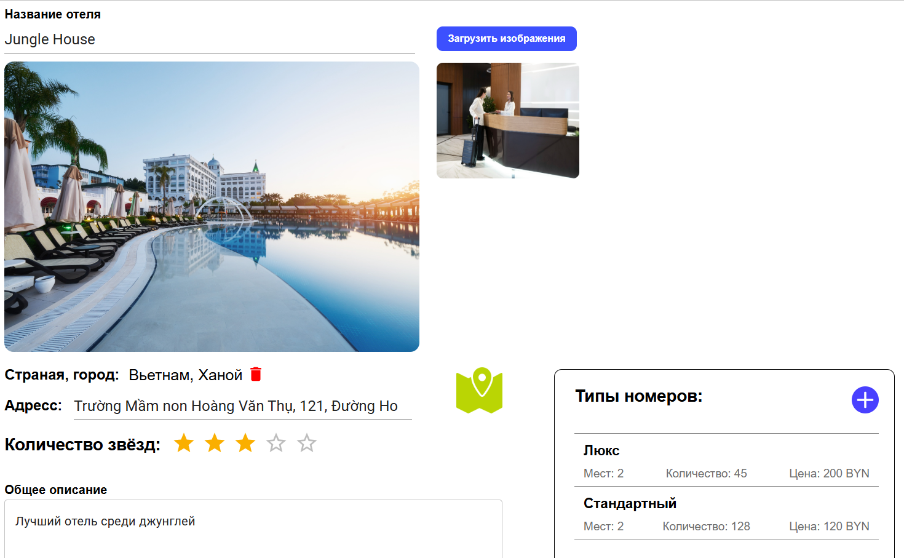
Форма добавления тура

Slide 6
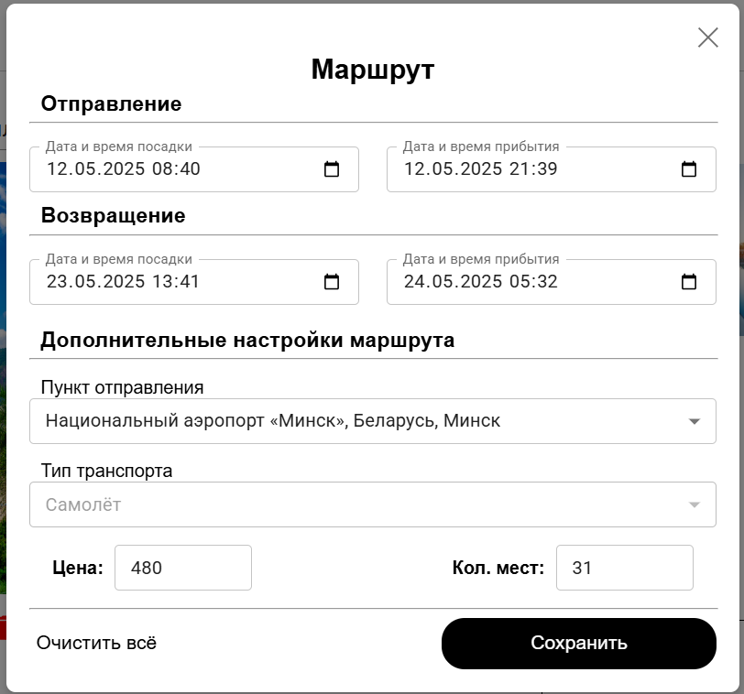
ОКНО ДОБАВЛЕНИЯ маршрута

Slide 7
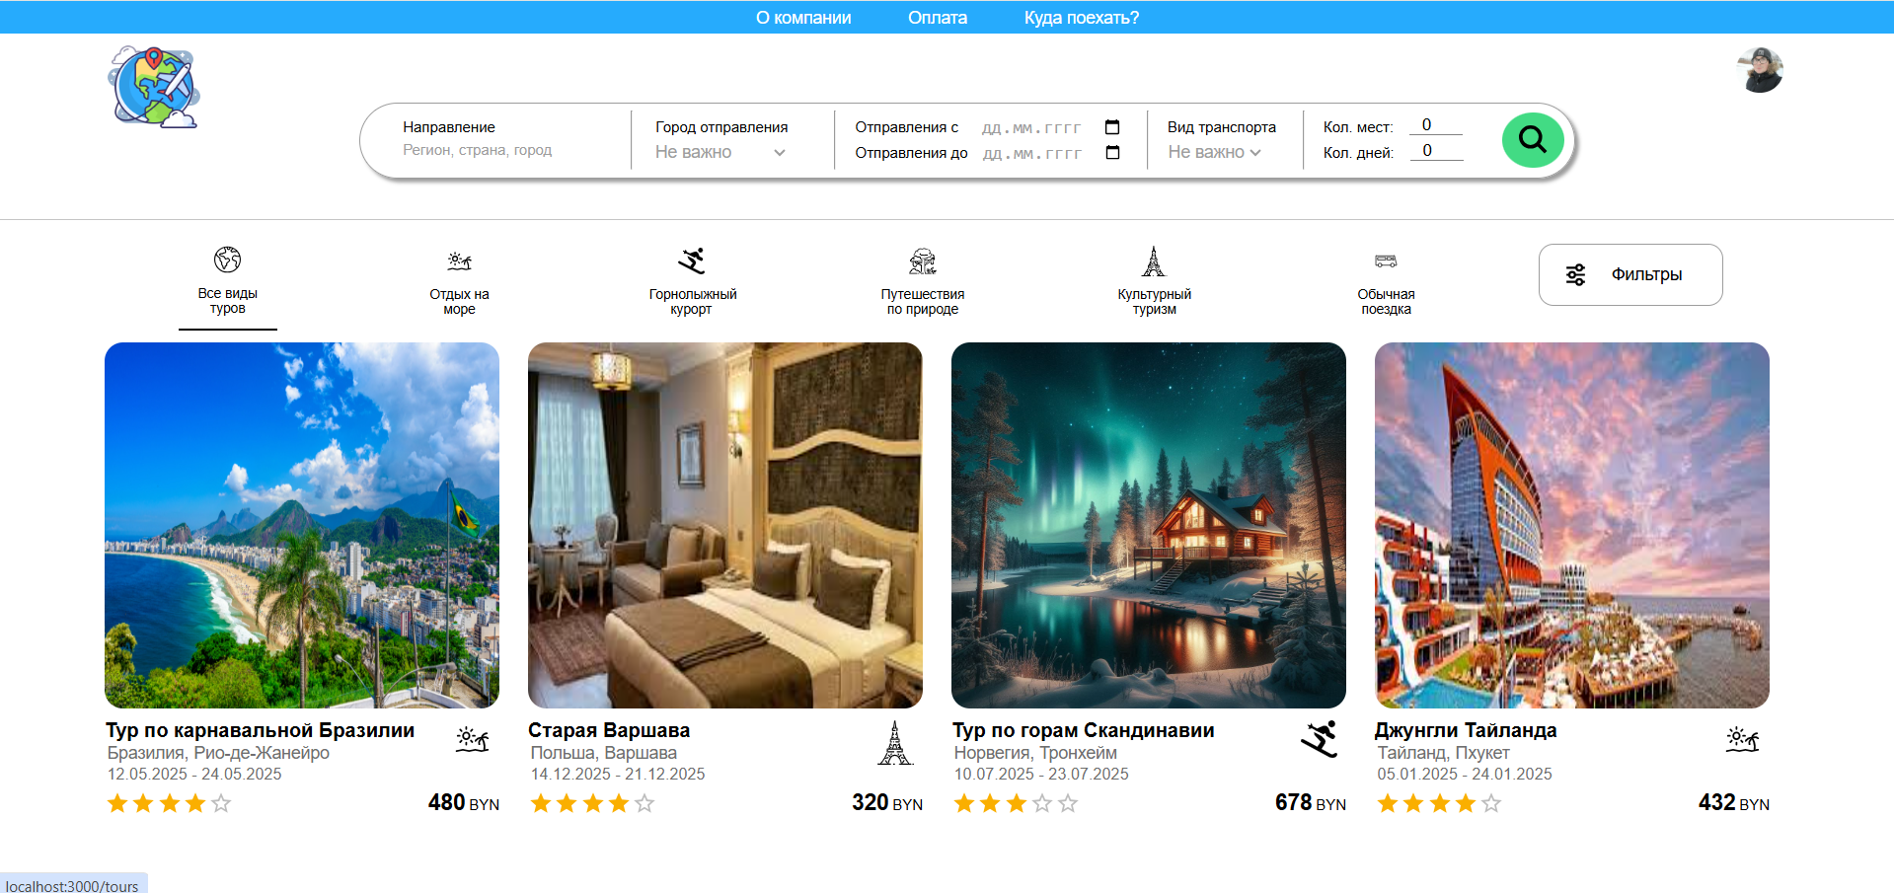
Главная страница

Slide 8
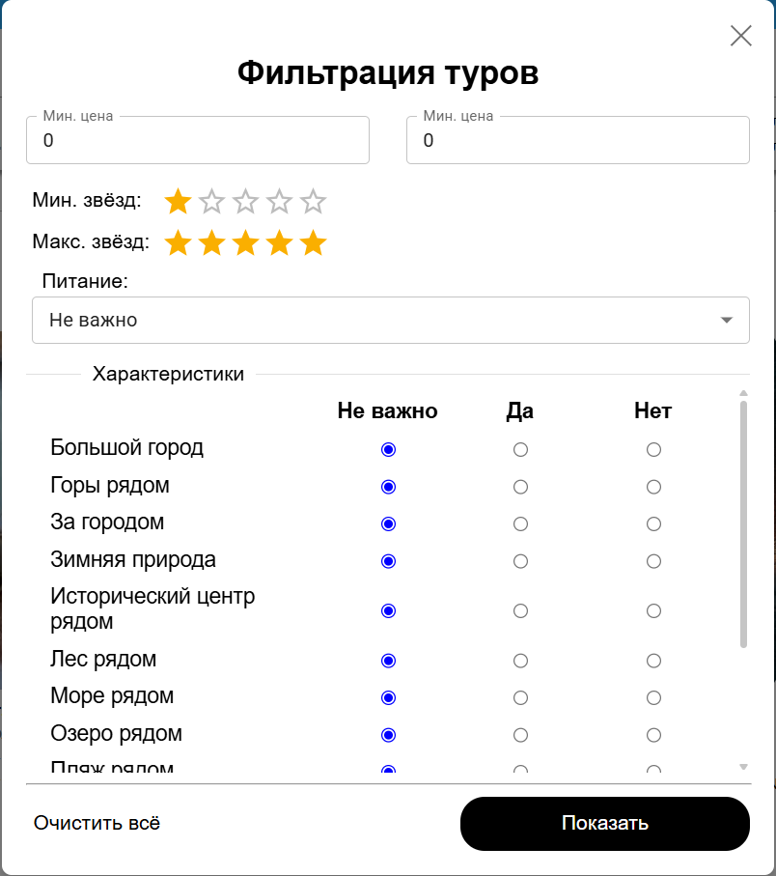
Окно с фильтрами

Slide 9
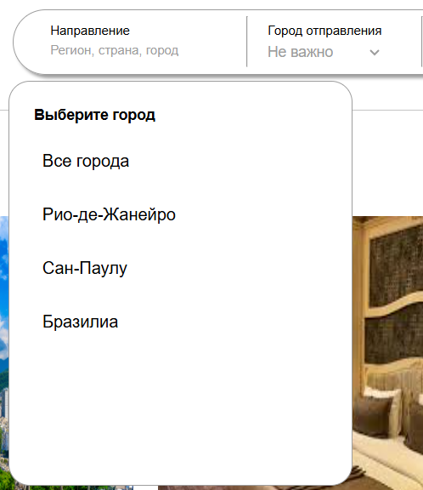
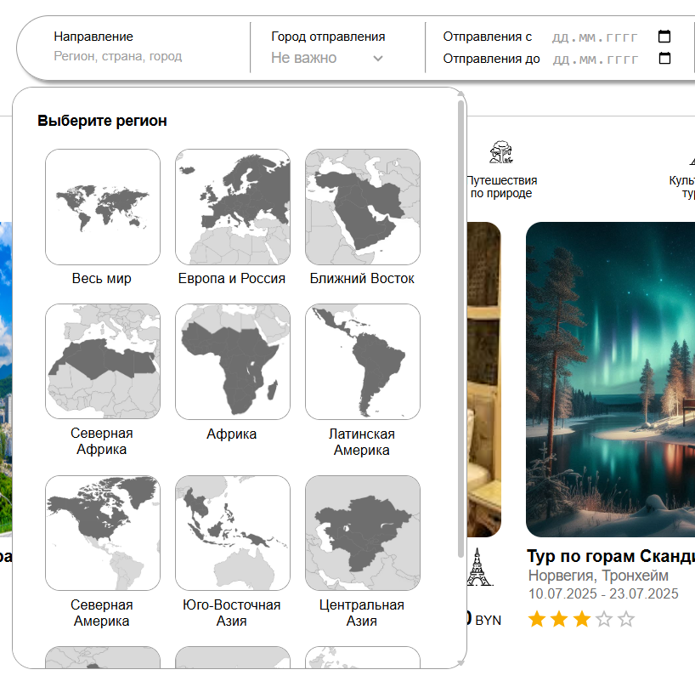
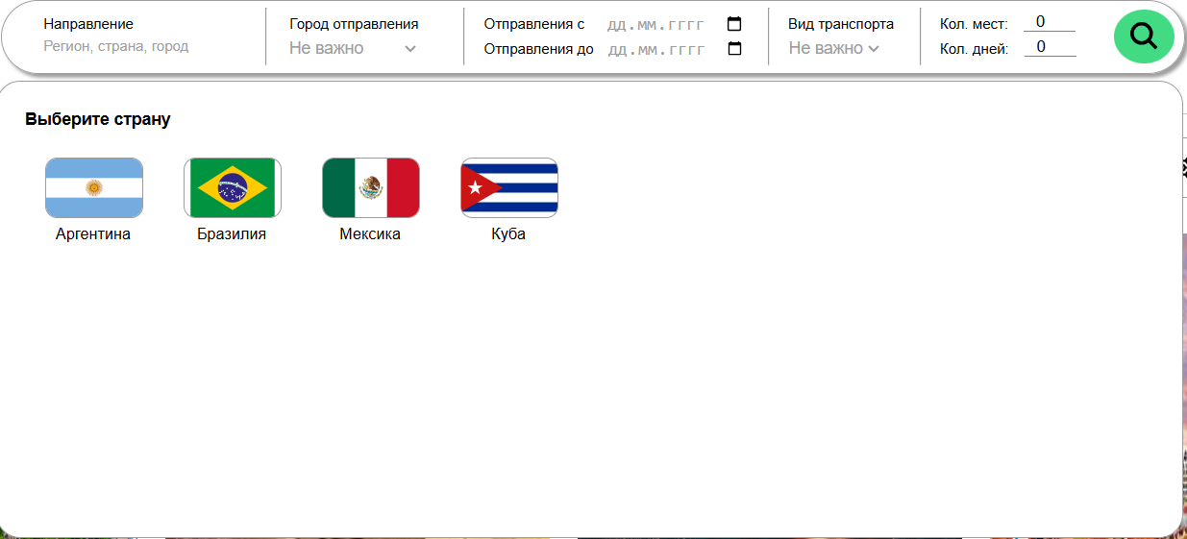
ФИЛЬТРАЦИЯ ПО НАПРАВЛЕНИЮ

Slide 10
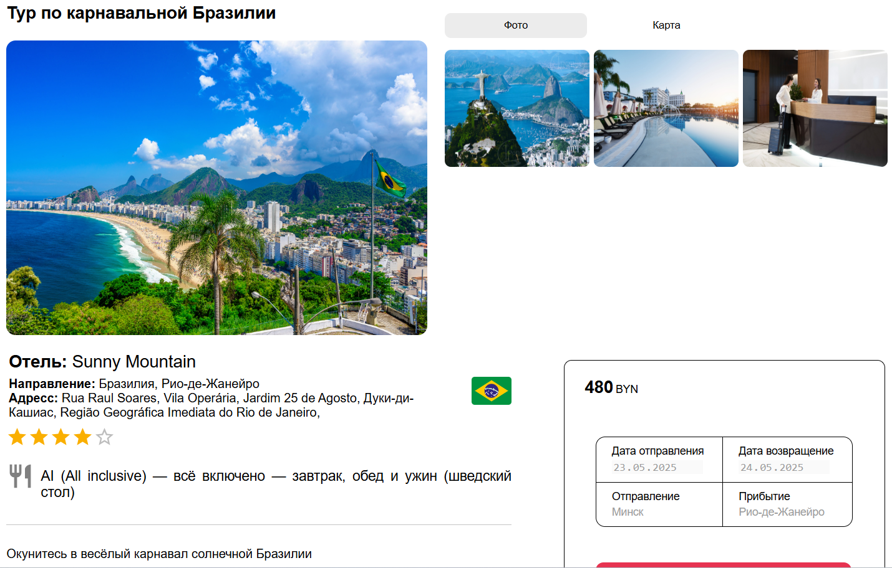
СТРАНИЦА ТУРА

Slide 11
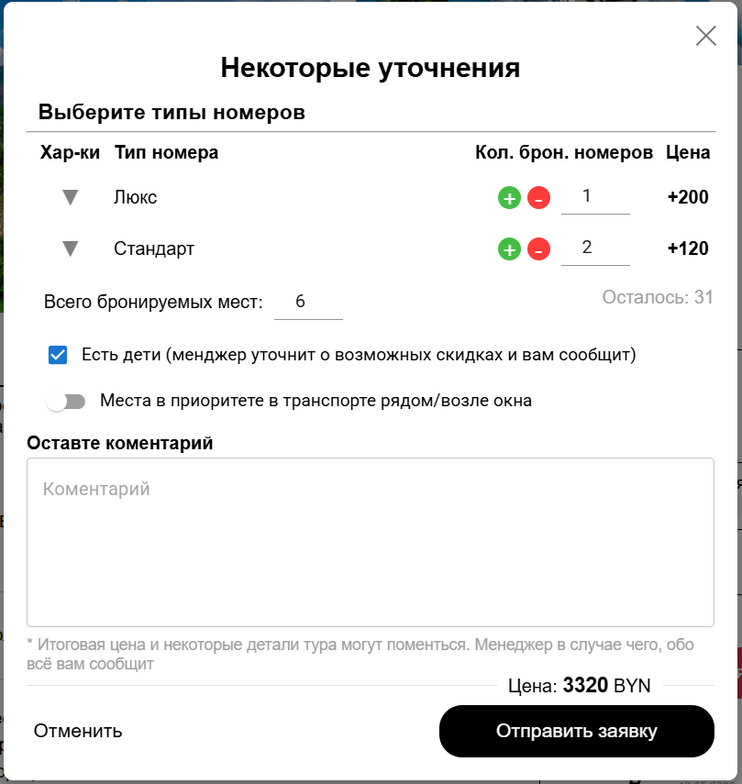
Окно бронирования

Slide 12
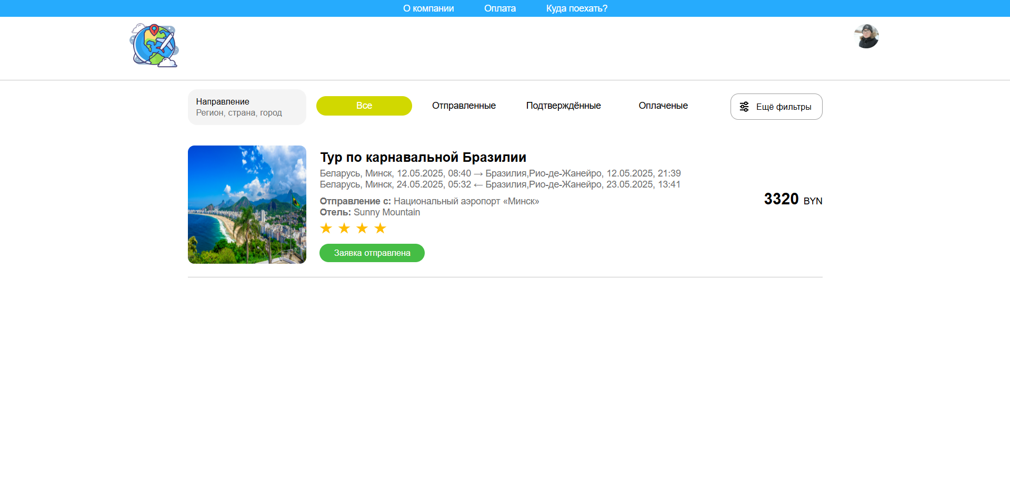
Страница броней

Slide 13
Страница броней

Slide 14
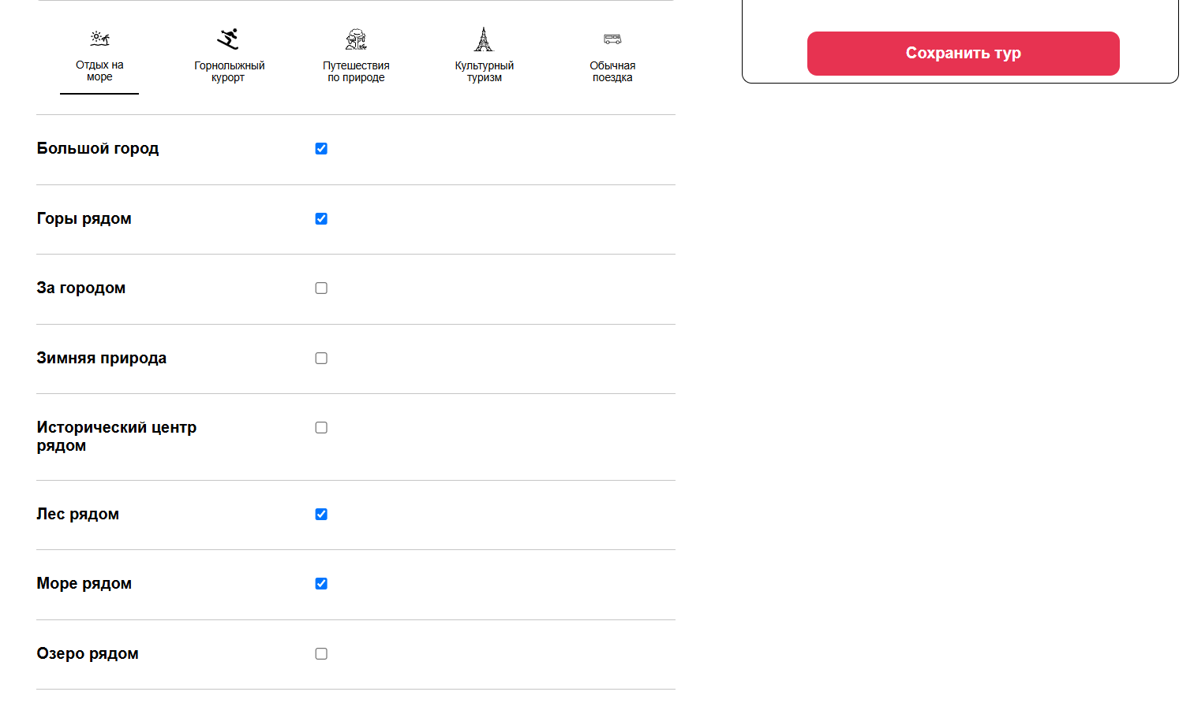
Форма добавления отеля

